Slide 1
Особенности консонантизма майского и тоттинского говоров эвенкийского языка по данным экспедиции 2021г. к эвенкам Аяно-Майского района Хабаровского края
Анна А. Шарова, Мария А. Егорова
Институт лингвистики РГГУ
Четвёртая конференция по уральским, алтайским и палеоазиатским языкам
Санкт-Петербург, ИЛИ
27 ноября 2024 г.

Slide 2
ОБЩИЕ СВЕДЕНИЯ

Slide 3
ЭВЕНКИЙСКИЙ ЯЗЫК
Северный >Тунгусо-Маньчжурский > Алтайский [Хелимский 1998; Janhunen 2024], см. также [Whaley, Oskolskaya 2020] о различных интерпретациях состава северной ветви.
По данным переписи 2021 г., в России проживает ~ 39 тыс. эвенков, из которых около 11% владеет эвенкийским языком [Варламов 2022].
Является угрожаемым [Tsumagari et al. 2007; Kazakevich 2021].
В настоящее время для немногочисленных носителей в России эвенкийский является L2, тогда как в качестве L1 выступает русский или другой более витальный язык (якутский, бурятский etc.).

Slide 4
ДИАЛЕКТЫ
Многодиалектный, включает три диалектные группы (или наречия) — северную, южную и восточную, — которые подразделяются на ~ 50 диалектов [Bulatova, Grenoble 1999; Nedjakov 1997; Василевич 1948].
Майский и тоттинский говоры входят в восточную группу
→ Коряков Ю.Б. 2010. Карта «Эвенкийский язык», разработанная в рамках проекта «Динамика языковых контактов в Циркумполярном регионе».
Доступна онлайн: http://circumpolar.iling-ran.ru/outcomes/maps/

Slide 8
СВЕДЕНИЯ О ДИАЛЕКТЕ
«Диалектологическая экспедиция 1960 г. в Аяно-Майский район Хабаровского края имела целью изучить говоры аяно-майских эвенков» [Романова, Мыреева 1964: 75].
«Сбор лингвистических материалов проведён в 3-х населённых пунктах указанного района: в Нелькане, Аиме и Курун-Уряхе. Всего здесь от местных осведомителей заполнены 22 анкеты и записаны тексты на различные темы» [Там же].
В число информантов входили жители «отдалённого тоттинского колхоза».
Экспедиция к эвенкам Аяно-Майского района Хабаровского края летом 2021 г. под руководством О. А. Казакевич.
Проводилась в рамках проекта РФФИ 20-012-00520 «Динамика развития языковой ситуации в локальных группах коренных малочисленных народов Сибири и Дальнего Востока по данным лингвистических биографий».
https://siberian-lang.srcc.msu.ru/ru/expedition/2021-ekspediciya-v-evenkam-ayano-mayskogo-rayona-habarovskogo-kraya

Slide 9
ЦЕЛИ
Сопоставить особенности консонантизма майского и тоттинского говоров эвенкийского языка, приведённые в очерке А. В. Романовой, с данными, полученными в ходе экспедиции 2021 года.

Slide 10
МАТЕРИАЛ
Использовался материал озвученных словников, записанный от трёх информантов:
Информантка № 1, из посёлка Тотта, тоттинский говор, записана в с. Аян: 139 слов, обозначающих анатомию человека, природные явления, окружающий мир, обстоятельства места. Встречаются заимствования из эвенского языка (kəratə ‘ухо’ (станд. эвенк. sʲe:n); alʲdaxɐn ‘щека’ (станд. эвенк. anʧan); mʲʉlʲtən ~ nʲʉlʲtən ‘солнце’ (станд. эвенк. dɨlaʧa); bəditir ‘утро’ (станд. эвенк. tɨmanʲi).
Информантка № 2, из посёлка Тотта, тоттинский говор, записана в с. Нелькан: 88 слов, обозначающих явления природы, окружающий мир, обстоятельства места. Встречаются заимствования из эвенского языка.
Информант № 3, из посёлка Маймакан, майский говор, записан в с. Нелькан: 96 слов, обозначающих анатомию человека, окружающий мир, явления природы. Встречаются заимствования из эвенского языка.

Slide 11
ФОНЕТИЧЕСКИЕ ЧЕРТЫ
ПЕРЕЧИСЛЕННЫЕ В ОЧЕРКЕ РОМАНОВОЙ

Slide 12
1) Сохранение фонемы *s
Согласная фонема с в начале и в конце слова, а также после согласных в этих говорах сохраняется: сӣ ‘ты’, се̄н ‘ухо’, тус ‘соль’, котос ‘твой нож’, тамнакса ‘туман’, силэксэ ‘роса’, тẏлӣскӣ ‘на улицу’.
2) Употребление начального *ʧ наряду с начальным *s
Наряду с начальным с- в говорах употребляется также фонема ч-: сачарӣ ~ чачарӣ ‘самка оленя 2-х лет’, сукчамӣ ~ чукчамӣ ‘разбить’, сучамӣ ~ чучамӣ ‘убежать’.
3) Употребление *х в интервокальной позиции на месте *s или (в некоторых случаях) *ks в стандартном языке
[Но как и для всех восточных диалектов,] для говоров майских и тоттинских эвенков характерно употребление х в интервокальном положении: ахӣ (вм. асӣ) ‘женщина’, о̄ха (вм. о̄са) ‘камус’. <…> ирэ̄хэ (вм. ирэ̄ксэ) ‘выделанная оленья шкура’, силэхэ (вм. силэкскэ) ‘роса’, тамнаха (вм. тамнакса) ‘туман’.

Slide 13
4) Потеря начального h
В произношении тоттинских эвенков отсутствует начальный h- в таких словах, как hуна̄т ‘девушка’, hокто ‘дорога’, hулла ‘одеяло’ — уна̄т, окто, улда и т.д.
5) Переход *v в *b
В произношении аимских эвенков, говорящих на майском говоре, наблюдалось употребление смычной звонкой согласной фонемы б вместо начальной губно-зубной звонкой фонемы в и её варианта губно-губной -w- в интервокальном положении: ба̄рạн (вм. ва̄рэн) ‘он убил’ <…>, абӯн (вм. аwӯн) ‘шапка’ <…> под влиянием фонетики якутского языка.
6) Опускание -w- в интервокальном положении
В произношении тоттинских эвенков наблюдается опускание фонемы -w- в интервокальном положении в возвратно-притяжательном суффиксе ед. ч. и стяжение трёх фонем в одну долгую: д’ӯла̄-ӣ (вм. д’ӯла̄wӣ) ‘к своему дому’, нэкẏ̄ндẏлэ̄ӣ > нэкẏ̄ндẏлэӣ (вм. нэкẏ̄ндẏлэ̄wӣ) ‘к своему младшему брату’.
.
7) Переход начального *v в начальный *m
Эти же эвенки в начале слова вместо щелевой фонемы -w- произносят смычную носовую согласную фонему м, например ма̄рэн (вм. ва̄рэн) ‘он убил’, маӊгай (вм. ваӊгай) ‘яловая важенка’, что характерно для эвенского языка.

Slide 14
8) Оглушение фонемы *g в *k или в *x
Характерной особенностью произношения фонемы г в этих говорах является оглушение её в к или же в щелевую согласную фонему х в середине перед согласными д, р в конце слов: агдı ~ акдı ‘гром’, āгрэн ~ āкрэн ‘причалил к берегу’, <…> д’агдаг ~ д’агдак ~ д’акдах ‘сосняк’ <…>.
В произношении отдельных тоттинских эвенков в интервокальном положении вместо заднеязычного варианта ҕ наблюдается употребление губно-губной щелевой фонемы w: туҕэ ~ туwэ ‘зима’, <…>, д’юҕа ~ д’юwа ‘лето’ <…>.
9) Замена фонемы *d фонемой *t в начале слов
В произношении майских <эвенков рода> Эд’ạ̄н встречается замена фонемы д фонемой т в начале слова: тулӣн (вм. дулӣн) ‘середина’ <…>.
10) Замена *l на *n в начале слов
Для говора тоттинских эвенков характерна замена в начале слов боковой согласной фонемы л, л’ фонемой н и н’: нāму (вм. лāму) ‘море’, <…> н’уча (вм. л’уча) ‘русский’ <…>. В этом же говоре носовая фонема н’ заменяет среднеязычную фонему й: <…> н’экọ̄ (вм. й’экọ̄) ‘якут’ <…>.

Slide 15
11) Выпадение *n в конце основы или корня слова
В речи как майских, так и тоттинских эвенков наблюдается выпадение согласной носовой фонемы н в конце основы или корня слова: гẏнмӣ ‘сказать’, гӯ̇ттэн (вм. гунӣттэн) ‘он говорит’, гӯ̇м (вм. гӯ̇нэм) ‘я сказал’.
12) Употребление *ʧ вместо *n в начале слов
Аимские эвенки, говорящие на майском говоре, в начале некоторых слов употребляют фонему ч вместо фонемы н, что характерно для якутского языка: чэрẏн (вм. н’эрẏн) ‘железаˊ’, чахамна (вм. н’ахамна) ‘лиственничная молодая поросль в тайге’ <…>, что характерно для якутского языка.
13) Палатализация *l
В речи некоторых майских эвенков среднеязычная сонорная согласная фонема л палатализуется (л’): л’ẏн’э ‘мокрый снег’, ẏл’ẏкӣ ‘белка’.
14) Употребление *k вместо *t
Отдельные эвенки, говорящие на майском говоре, употребляют фонему к вместо фонемы т: кид’aкӣ (вм. тıд’aкӣ) ‘мышцы’.

Slide 16
РЕЗУЛЬТАТЫ

Slide 17
ЧЕРТА № 1. Сохранение фонемы *s в начальной позиции
АЯН | НЕЛЬКАН
sʲilʲaksə ‘роса’ səmnʲin ‘дымокур’ sukə ‘топор’ sʲilta ‘кишки’ | sʲilukta

Slide 18
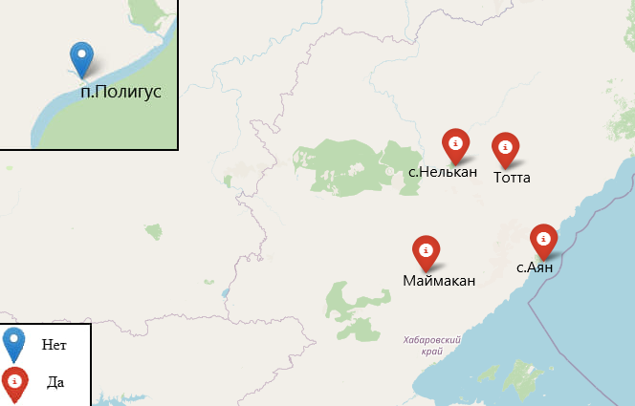
ЧЕРТА № 3. Переход *s в *х в интервокальной позиции
ПОЛИГУС | МАТЕРИАЛ ГОВОРОВ
əŋəsʲi ‘сила’ o:sʲikta ‘звезда’ bosokto ‘почка’ asʲi: ‘женщина’ | anɨɦɨ axɨkta boxokto ~ boɦətə axʲi:

Slide 19
ЧЕРТА № 4. Потеря начального h
ПОЛИГУС | АЯН | НЕЛЬКАН
halgan ‘нога’ hokto ‘дорога’ hərgʲi:skʲiː ‘вниз’ hərgʲi:lə ‘внизу’ hʲiktɨrɛvmʲi ‘замерзнуть’ hakʲin ‘печень’ | algan aktə argʲisti: ‘вниз по течению’ akʲin-mʲi ‘моя печень’ | algan argʲiskʲi argʲila iktavaramʲi akʲin

Slide 20
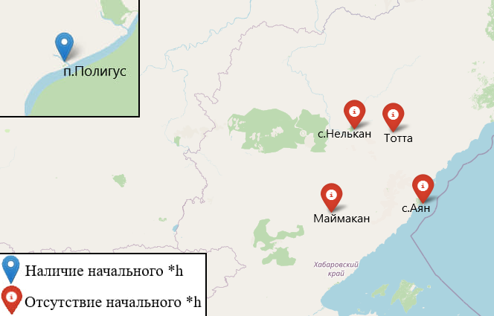

Slide 21
ЧЕРТА № 11. Выпадение *n в конце основы или корня
ПОЛИГУС | АЯН | НЕЛЬКАН
uksʲin ‘чирей’ halgan ‘нога’ ukun ‘женская грудь’ mewan ‘сердце’ | uksʲi algan ukun | algan ukun mewan

Slide 22
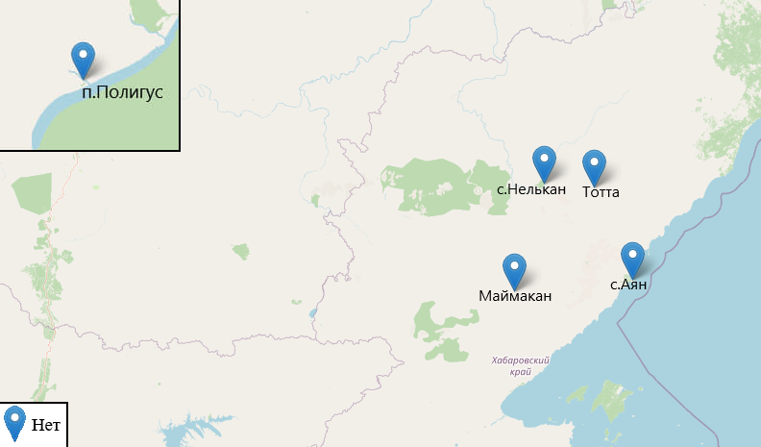

Slide 23
ЧЕРТА № 13. Палатализация *l
ПОЛИГУС / СТАНДАРТИЗОВАННЫЙ ВАРИАНТ ДИАЛЕКТИЗМА | АЯН | НЕЛЬКАН
dɨl ‘голова’ nʲʉltən* ‘солнце’ siləksə ‘роса’ dukū-l-lan ‘начал писать’ | ~ dʲelʲ-bʲi ‘моя голова’ mʲʉlʲtən sʲilʲaksə alʲʉ-lʲ-tʲa ‘начинает болеть’ | nʲʉlʲtan agdɨ-lʲ-dan ‘началась гроза’

Slide 24
* Слово nʲʉltən является заимствованием, в левом столбце оно приведено в том виде, в котором оно приводится в словаре Василевич. Мы благодарны Н. Я. Булатовой, обратившей на это наше внимание.

Slide 26
Неподтверждённые черты
№ 5: в материалах нашлось лишь два слова с *w в интервокальной позиции (guluwun ‘костер’, mewan ‘сердце’), и в обоих *w в интервокальной позиции сохраняется.
№ 9: все встретившиеся слова сохраняют звук: dɨlaʧa ‘солнце’; dɨl ‘голова’; dərə ‘лицо’; dɨskʲi ‘в сторону’; davrʲidu ‘переправляться через реку’ и т.д.
№ 12: во всех случаях фонема *n сохраняется: nʲʉrʲʉkta ‘волосы’ и т.д.

Slide 27
Черты, для подтверждения которых не хватило материала
№ 2. Употребление начального *ʧ наряду с начальным *s – не нашлось ни одного примера. Это явление встречалось у большинства говоров восточной группы. Употребление *ʧ является регрессивной ассимиляцией, которая развилась под влиянием бурятского языка [Романова, Мыреева 1964].
№ 6. Опускание -w- в интервокальном положении
№ 7. *v ~*m / #_ – не нашлось ни одного примера. Явление оценивается как эвенское влияние [Романова, Мыреева 1964].
№ 8. *g ~ {k,x} / _{d, r} или _#
№ 10. *l ~ *n / #_ – явление заимствовано из эвенского языка. Было обнаружено в тоттинском говоре восточной группы [Романова, Мыреева 1964].
№ 14. Употребление *k вместо *t

Slide 28
ФОНЕТИЧЕСКИЕ ЧЕРТЫ
НЕ ПЕРЕЧИСЛЕННЫЕ В ОЧЕРКЕ РОМАНОВОЙ

Slide 29
Переход *v и смычных в фрикативные в #V_V
ПОЛИГУС | АЯН | НЕЛЬКАН
mʲevan ‘сердце’ nʲikʲimnʲa ‘шея’ alʲdakan ‘щека’ bʲe:ga ‘луна’ ugʲiskʲi ‘вверх по склону’ sʲigʲi ‘чаща’ | meɦan-mʲi ‘моё сердце’ nʲi:xəma-s ‘твоя шея’ alʲdaxan bʲixə | be:ɦa uxʲiskʲi sʲiɦʲi

Slide 31
АЯН
Выпадение *k перед *t
Употребление *t вместо *ʧ
станд. nʲʉ:rʲiktә ~ nʲʉrʲʉtә ‘волосы’
станд. gurgakta ~ gulʲgəta ‘борода’
станд. sʲilukta ~ sʲiluta ‘кишки’
станд. ʧiʲikən ~ tʲikan ‘моча’
станд. omkoʧo ~ amkwata ‘лоб’

Slide 32
НЕЛЬКАН
Употребление *m вместо *ŋ
станд. soŋodʲiran ~ samadʲiran ‘плачет’
станд. oŋokto ~ omakta ‘нос’
станд. nʲaŋna ~ nʲamnʲa ‘небо’.

Slide 33
Итог
Не подтвердились явления, объясняемые влиянием якутского.
Их отсутствие, возможно, объясняется более поздним влиянием стандарта.

Slide 34
ЛИТЕРАТУРА
Варламов А. Н. Сонинги Дулин Буга: этногенез и этническая история эвенков. Новосибирск: Наука, 2022.
Василевич Г. М. Очерки диалектов эвенкийского языка. Л.: Издательство Министерства просвещения РСФСР, 1948.
Романова А. В., Мыреева А. Н. Очерки учурского, майского и тоттинского говоров. М.; Л.: Академия наук СССР, 1964.
Хелимский Е. А. Тунгусо-маньчжурские языки // В. Н. Ярцева (гл. ред). БЭС: Языкознание. М.: Научное издательство «Большая Российская энциклопедия», 1998.
Bulatova Nadezhda, Grenoble Lenore. Evenki. Languages of the World / Materials 141. München: LINCOM EUROPA,1999.
Janhunen Juha. Tungusic as a language family // The Tungusic languages. Alexander Vovin, José Andrés Alonso de la Fuente, and Juha Janhunen (eds.). Routledge: London — N.-Y., 2024. Kazakevich Olga A. Kazakevich Olga A. Fieldwork in the Situation of Language Shift // Strategies for Knowledge Elicitation: The Experience of the Russian School of Field Linguistics. Tatiana B. Agranat & Leyli R. Dodykhudoeva (eds.). Springer Verlag, 2021.
Nedjakov 1997— Nedjalkov, Igor. Evenki. London — New York: Routledge, 1997.
Tsumagari T., Kurebito M., Endo F. Siberia: Tungusic and Palaeosiberian // Osahito Miyaoka, Osamu Sakiyama, Michael E. Krauss (eds.). The vanishing languages of the Pacific Rim. Oxford: Oxford University Press, 2007
Whaley, Oskolskaya. The classification of the Tungusic languages. The Oxford guide to the Transeurasian languages. Martine Robbeets & Alexander Savelyev (eds.). Oxford: Oxford University Press, 2020.

